Slide 1

T
CUAI Basic 스터디 3팀
2024.03.26

Slide 2
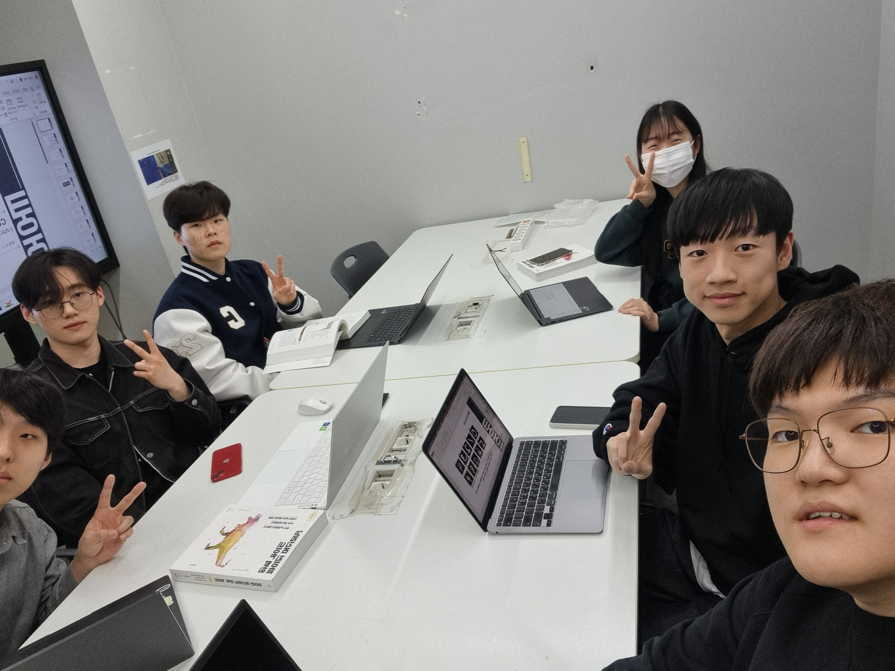
스터디원 소개 및 만남 인증
이곳에 만나서 찍은 사진을 넣어주세요.
(비대면일 경우엔 화면 캡쳐 이용)
얼굴이 나오게 찍어주셔야 합니다:D
김동건
박영균
배준학
오서윤
오재환
정성룡

Slide 3
목차
정확도(Accuracy)
오차행렬
정밀도와 재현율
F1 스코어
ROC 곡선과 AUC
피마 인디언 당뇨병 예측

Slide 4
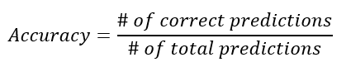
정확도(Accuracy)
정확도 : 실제 데이터에서 예측 데이터가 얼마나 같은지를 판단하는 지표
정확도의 문제점 : 불균형한 데이터에 사용할 때 문제가 발생할 수 있다

Slide 5
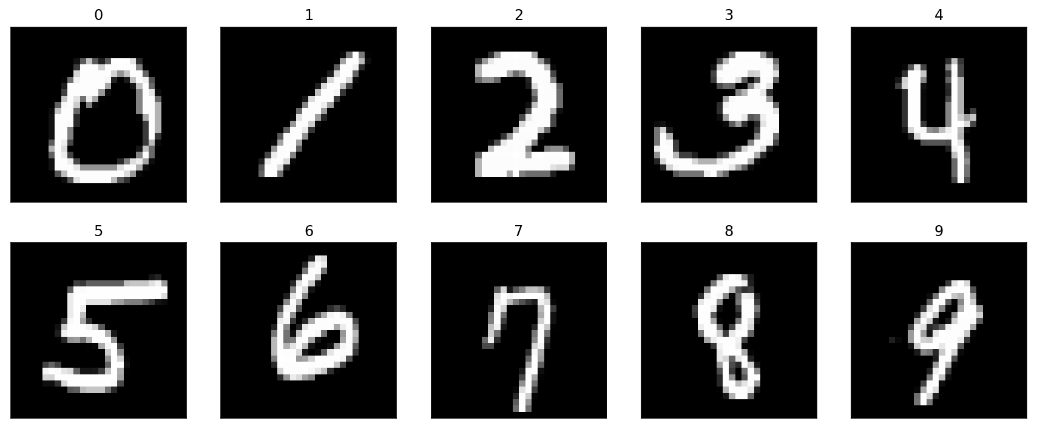
정확도(Accuracy)
False
False
False
False
False
False
False
False
False
True
MNIST binary classification
각 숫자의 데이터가 동일한 데이터셋에서 9를 분류하는 문제에서 단순히 모두 False로 예측해도 정확도는 90%가 나온다

Slide 6
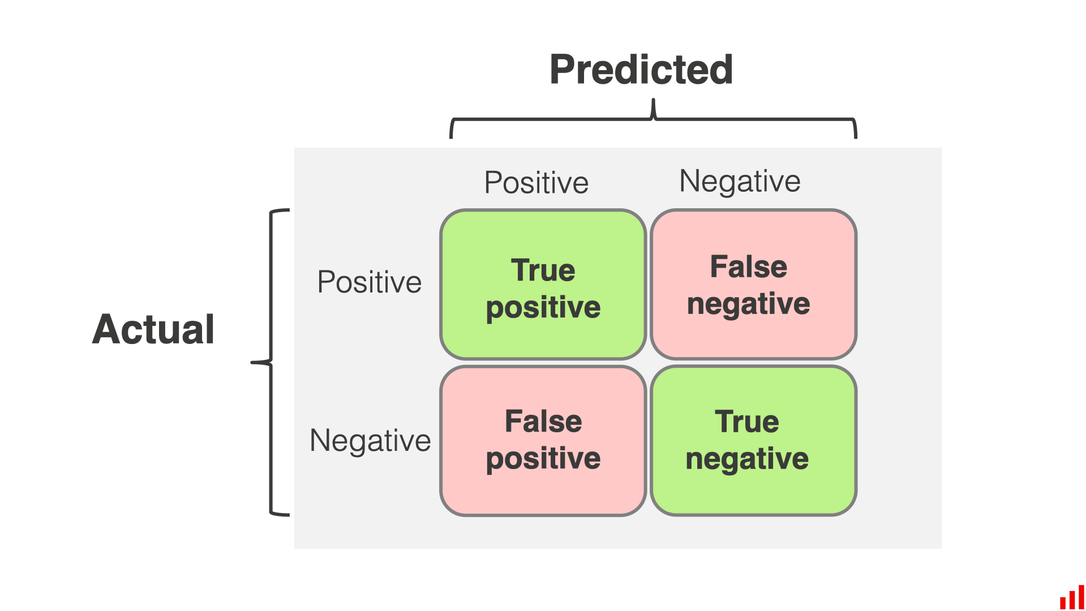
오차 행렬
오차 행렬(confusion matrix) : 학습된 분류 모델이 예측을 수행하면서 얼마나 헷갈려 하는지를 함께 보여주는 지표

Slide 7
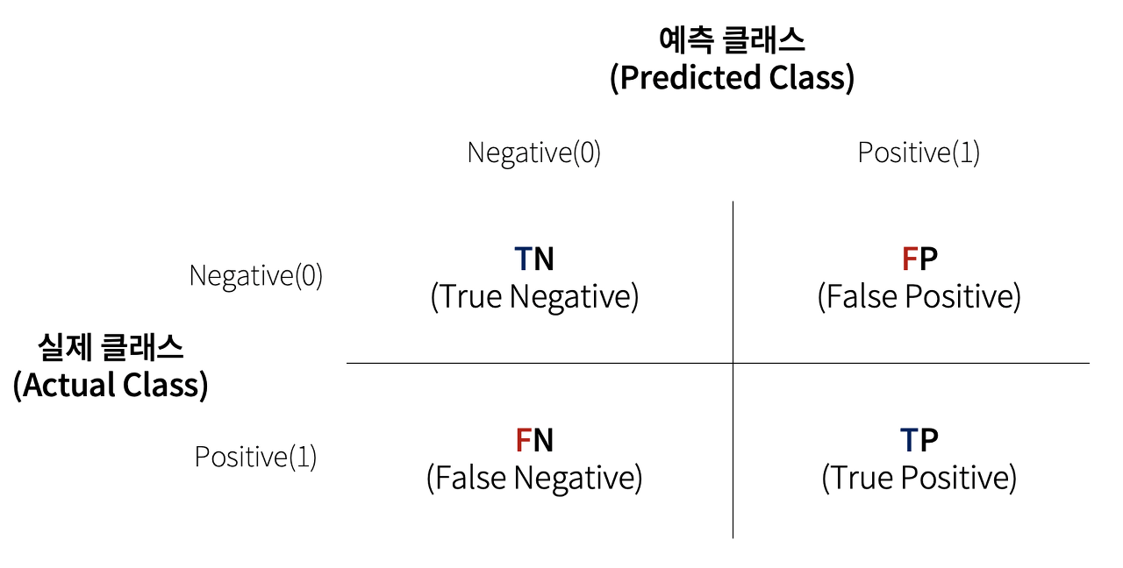
오차 행렬
TN : 예측값을 Negative 값 0으로 예측하고 실제 값 역시 Negative 값 0

Slide 8
오차 행렬
FP : 예측값을 Postive 값 1로 예측했는데 실제 값은 Negative 값 0

Slide 9
오차 행렬
FN : 예측값을 Negative 값 0으로 예측했는데 실제 값은 Positive 값 1

Slide 10
오차 행렬
TP : 예측값을 Postive 값 1로 예측했는데 실제 값 역시 Positive 값 1

Slide 11
오차 행렬
sklearn.metrics.confusion_matrix(y_true, y_pred)
[Output]
array([[405, 0],
[ 45, 0]], dtype=int64)
사이킷런의 confusion_matrix() API를 통해 ndarray형태의 오차행렬을 출력할 수 있습니다.

Slide 12
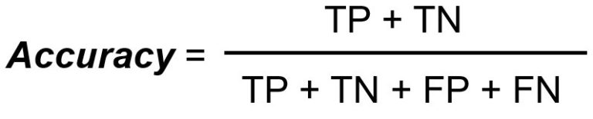
오차 행렬
오차행렬과 정확도
정확도는 오차 행렬에서 True에 해당하는 값인 TP와 TN에 의해 좌우됩니다

Slide 13
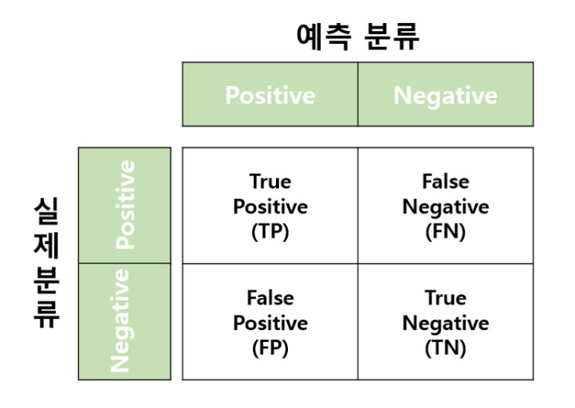
정밀도(Precision)와 재현율(Recall)
Positive 데이터 세트의 예측 성능에 초점을 맞춘 평가 지표
정밀도(Precision) = TP/(FP+TP)
P로 예측한 것 중 실제 P
재현율(Recall) = TP/(FN+TP)
=> 실제 P 중 P로 예측한 것
Recall
※ 재현율(Recall)
= 민감도(Sensitivity)
= TPR(True Positive Rate)
Precision

Slide 14
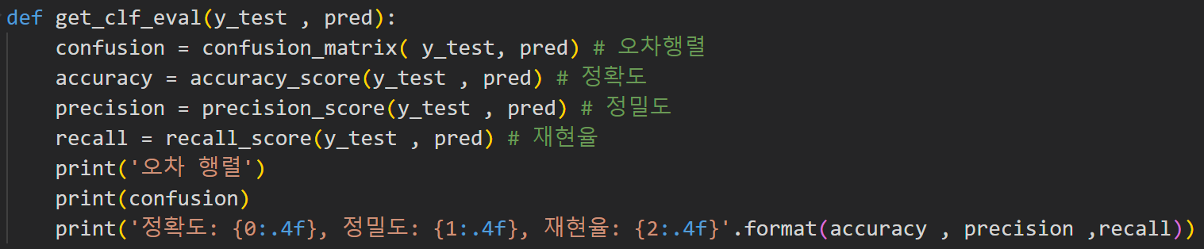
정밀도(Precision)와 재현율(Recall)
상황에 따른 중요한 지표
재현율: 실제 Positive를 Negative로 예측하면 문제가 큰 경우
=> FN(False Negative)를 줄여야 함
Ex) 질병 예측, 사기 적발…
정밀도: 실제 Negative를 Positive로 예측하면 문제가 큰 경우
=> FP(False Positive)를 줄여야 함
Ex) 스팸 메일 분류
재현율과 정밀도는
상호 보완적인 지표
사이킷런 API
정밀도 계산: precision_score() , 재현율 계산: recall_score()
오차행렬, 정확도, 정밀도, 재현율을 한번에 구하는 get_clf_eval() 함수 생성

Slide 15
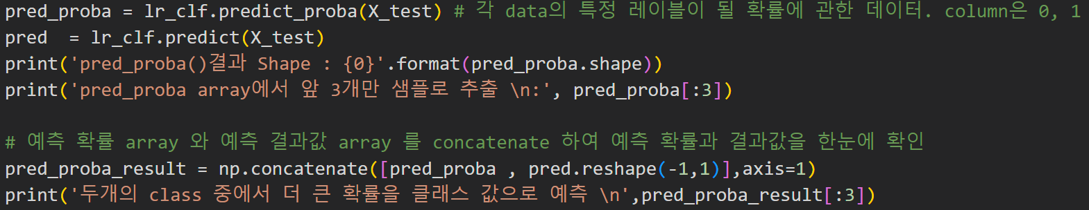
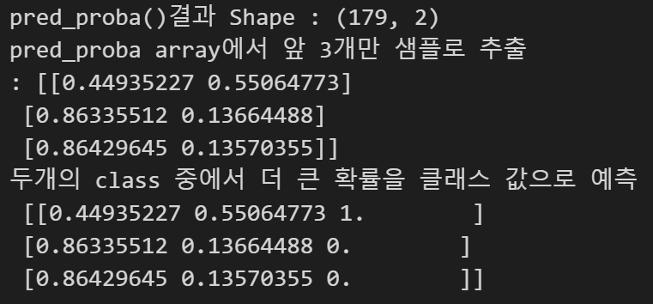
정밀도(Precision)와 재현율(Recall)
트레이드 오프(Trade-off)
임계값(Threshold)를 조정하여 정밀도 혹은 재현율의 수치를 높일 수 있음.
이 둘은 상호보완적이기 때문에 한쪽을 강제로 높이면 한쪽이 감소하기 쉬움.
A = 1
일반적인 이진 분류의 Label 결정 방식
 | 0 | 1
A | 0.425 | 0.575
임계값(일반적으로 0.5)보다 확률이 높으면 1, 낮거나 같으면 0으로 Label 결정
predict_proba() 메서드를 이용해
테스트 피쳐 레코드의 개별 클래스 예측 확률을 확인할 수 있음

Slide 16
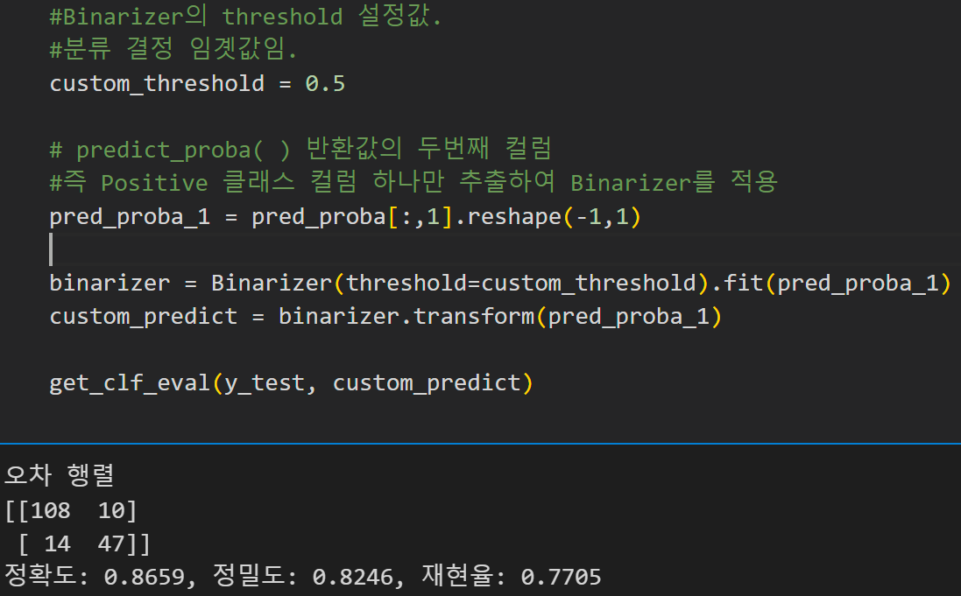
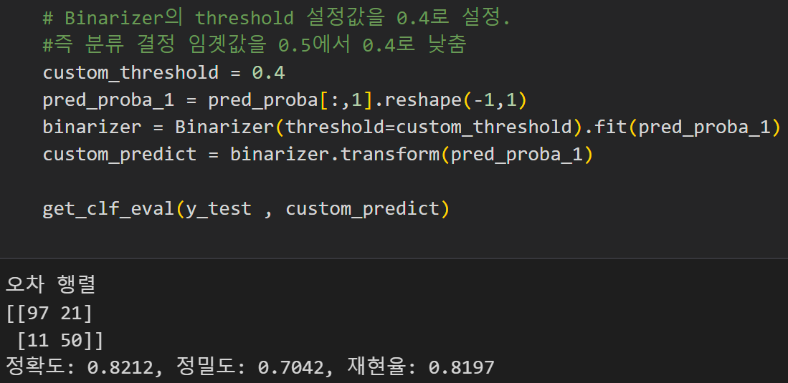
정밀도(Precision)와 재현율(Recall)
Binarizer을 이용한 예측값 결정
임계값을 낮추어 Positive로 예측된 수가 늘어나 FN이 줄고 FP가 늘어남
=> 재현율은 증가, 정밀도는 감소함.
여러 임계값에 따른 정밀도, 재현율의 최적의 값을 찾아야 함.
=> precision_recall_curve() API 이용

Slide 17
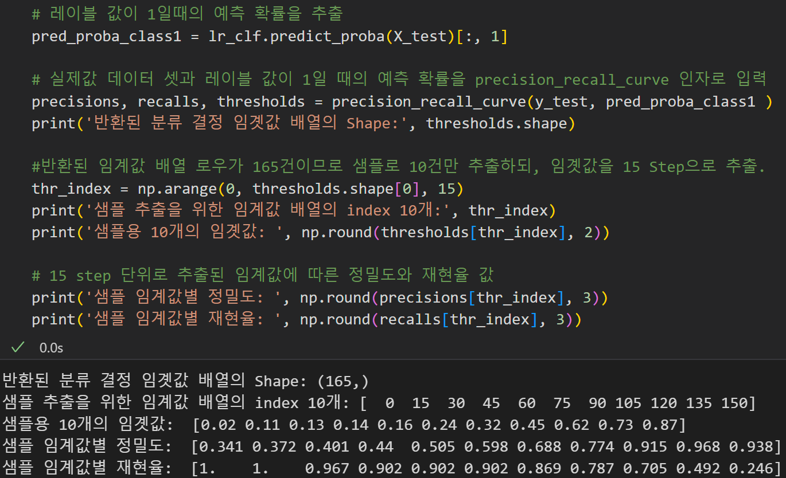
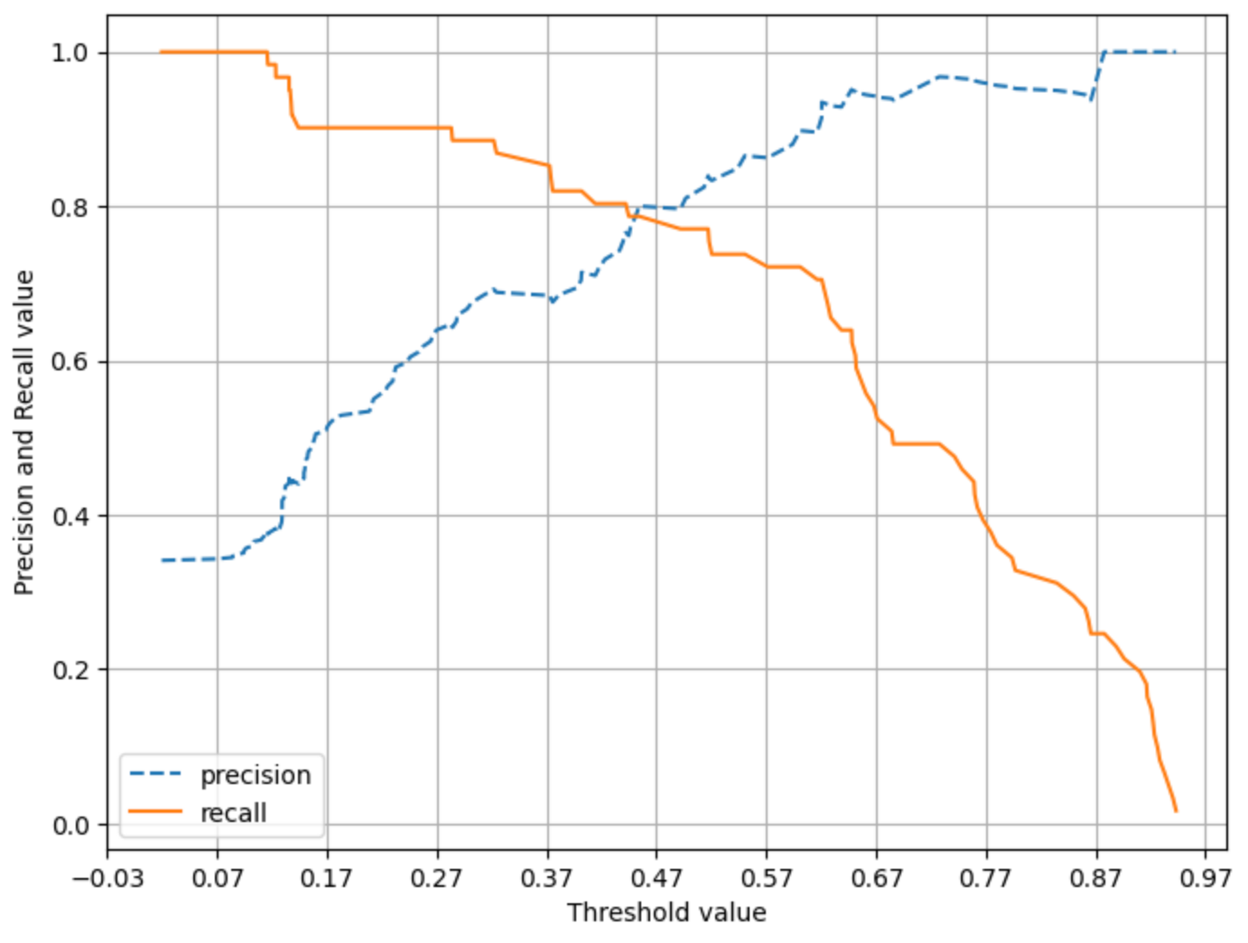
정밀도(Precision)와 재현율(Recall)
precision_recall_curve()
시각화
임계값이 0.45일 때 재현율과 정밀도가 비슷해짐

Slide 18
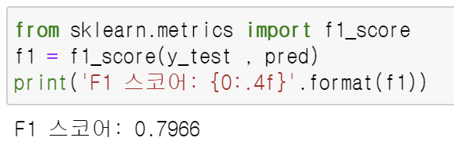
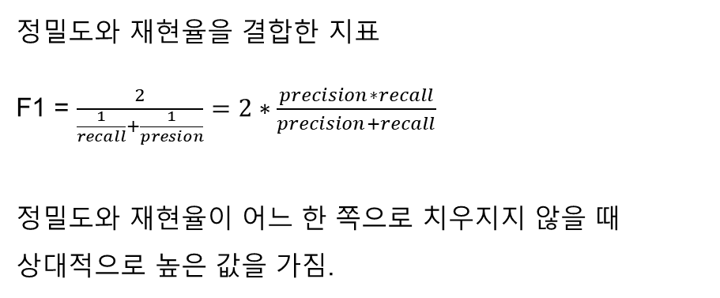
F1 score
정밀도와 재현율을 결합한 지표
F1 = $\frac{2}{\frac{1}{recall}+\frac{1}{presion}}=2∗\frac{precision∗recall}{precision+recall}$
정밀도와 재현율이 어느 한 쪽으로 치우지지 않을 때 상대적으로 높은 값을 가짐.

Slide 19
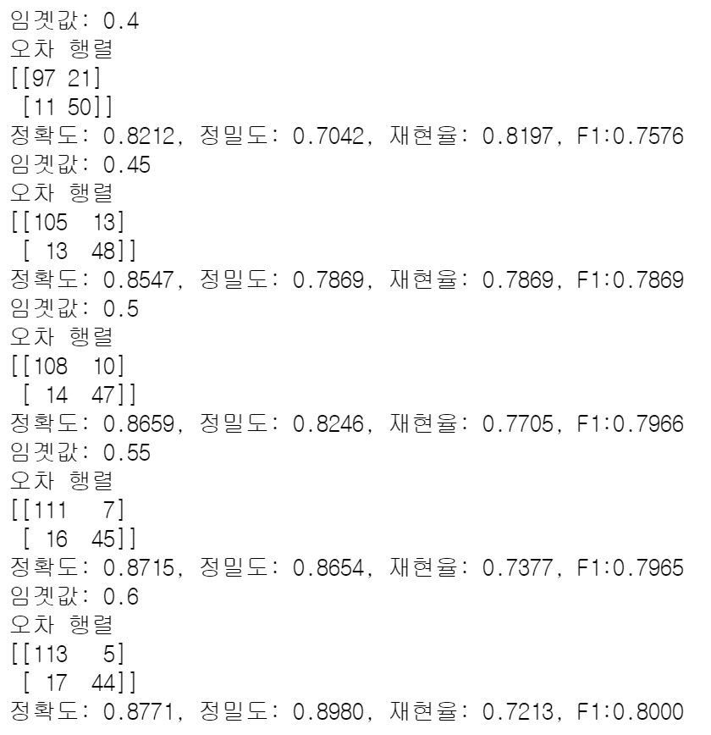
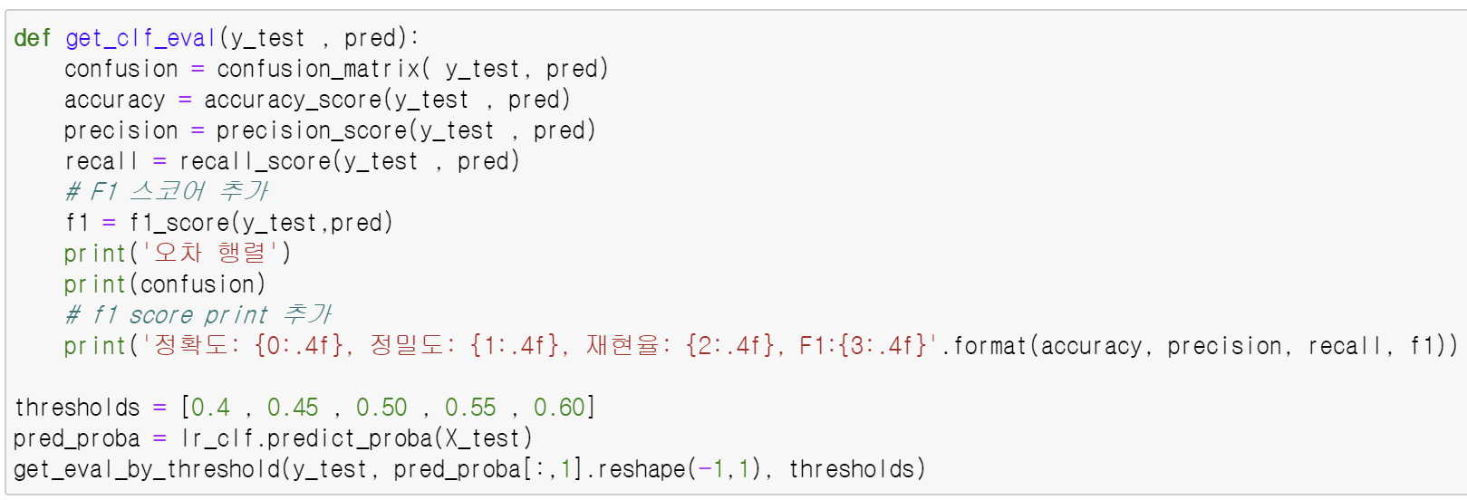
F1 score
F1 score는 임곗값이 0.6일때 가장 좋음.

Slide 20
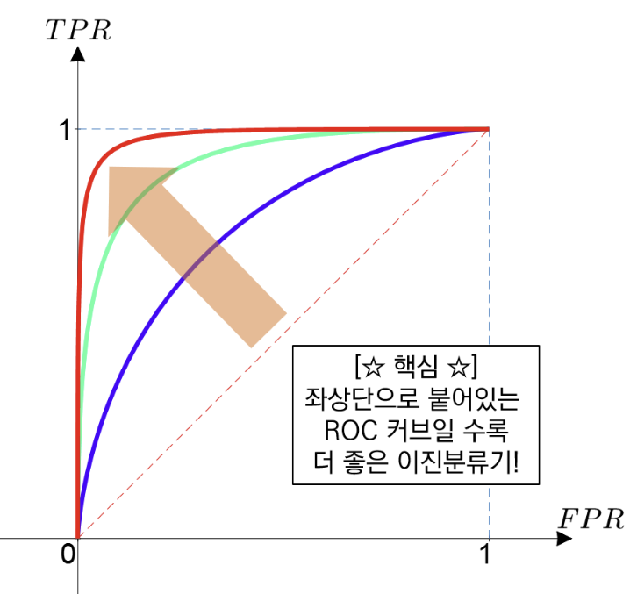
ROC 곡선과 AUC
이진 분류의 예측 성능 측정에서 사용되는 중요한 지표
Receiver Operation Characteristic Curve: 수신자 판단 곡선
FPR(False Positive Rate)이 변할 때 TPR(재현율)의 변화곡선
TNR(True Negative Rate)인 특이성 구하는 법
FPR=FP/(FP+TN)=1-TNR=1-특이성

Slide 21
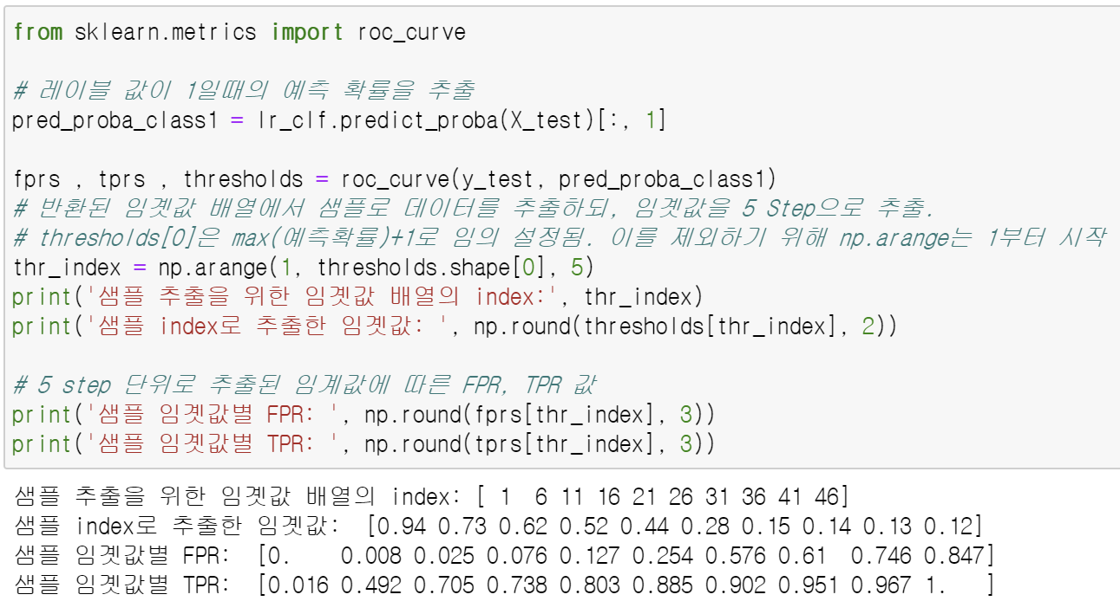
ROC 곡선과 AUC
roc_curve() API를 이용해 타이타닉 생존자 예측 모델의 FPR, TPR 구하기

Slide 22
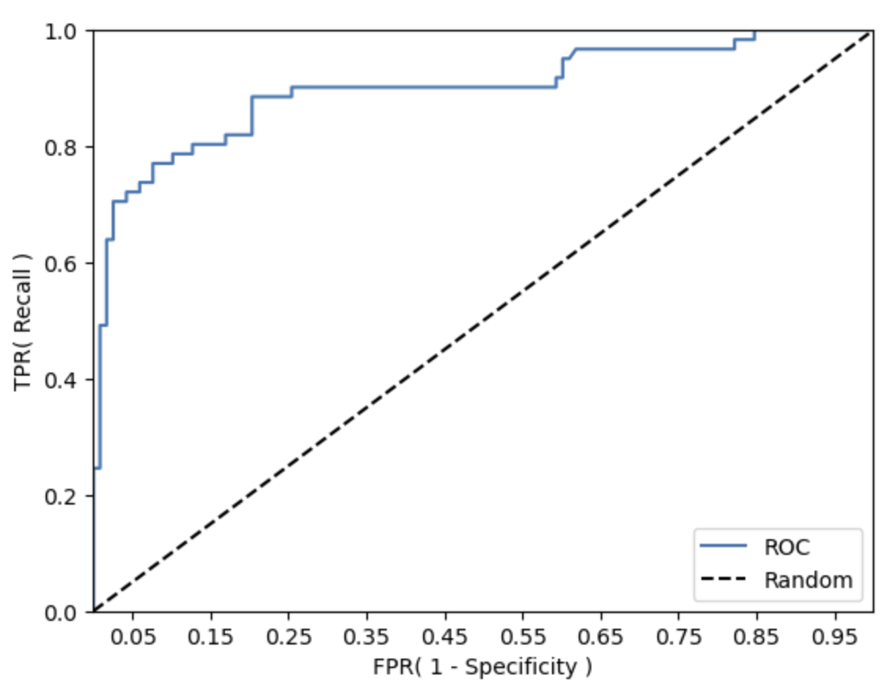
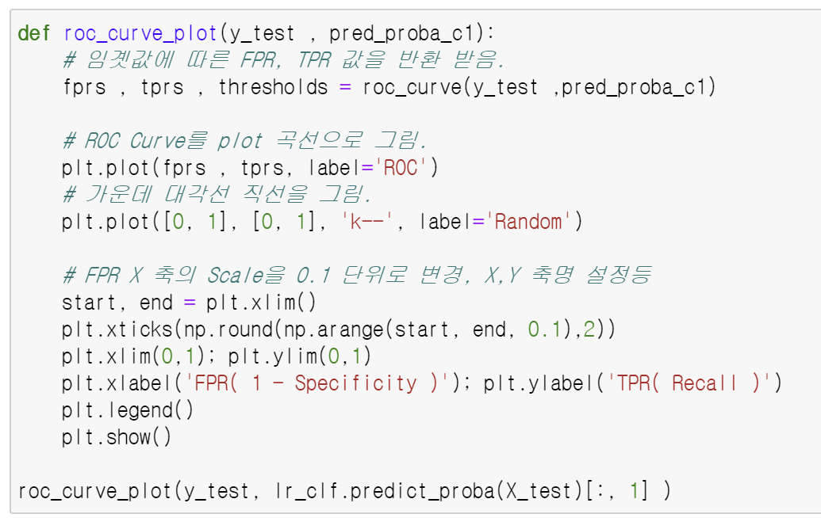
ROC 곡선과 AUC
ROC 곡선으로 시각화

Slide 23
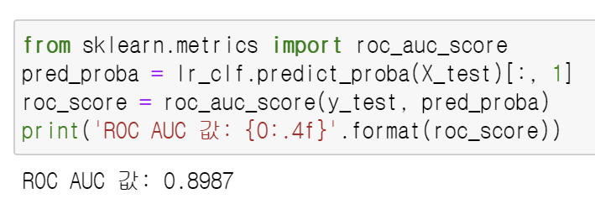
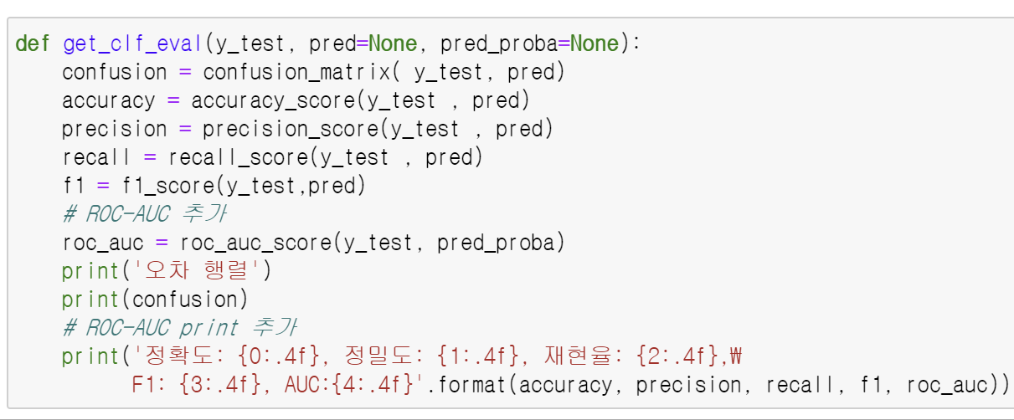
ROC 곡선과 AUC

Slide 24
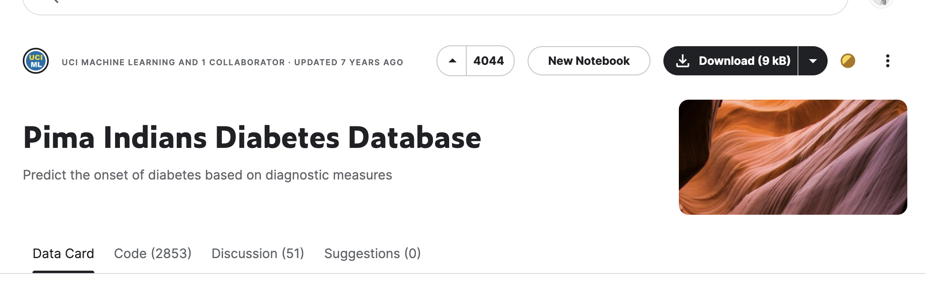
6. 피마 인디언 당뇨병 예측
데이터 세트의 구성 요소
- pregnancies: 임신 횟수
- Glucose: 포도당 부하 검사 수치
- BloodPressure: 혈압
- SkinThickness: 팔 삼두근 뒤쪽의 피하지방 측정값
- Insulin: 혈청 인슐린
- BMI: 체질량지수
- DiabetesPedigreeFuction: 당뇨 내력 가중치 값
- Age: 나이
- Outcome: 클래스 결정 값

Slide 25
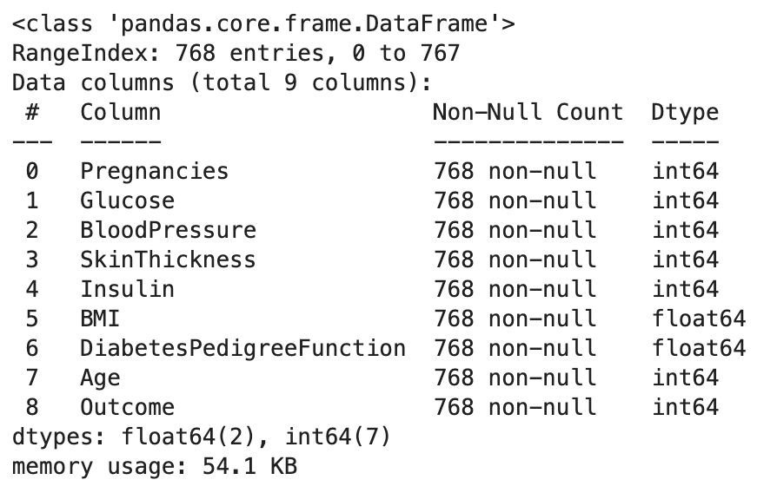
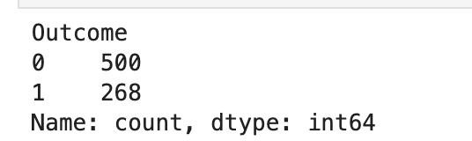
6. 피마 인디언 당뇨병 예측
데이터 세트의 구성 요소
- outcome: False > True
=> 정확도보다는 재현율에 초점을 맞출 필요성
-null X

Slide 26
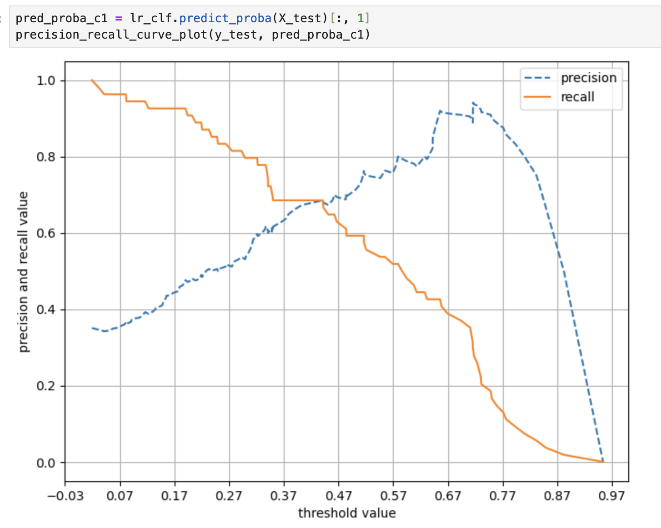
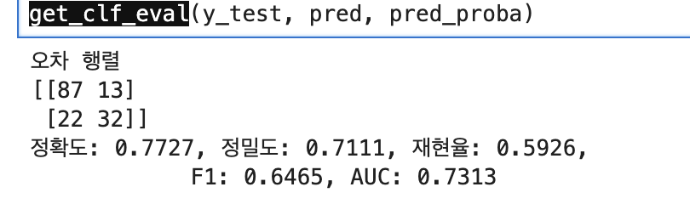
6. 피마 인디언 당뇨병 예측
학습 결과
=> 상대적으로 저조한 재현율

Slide 27
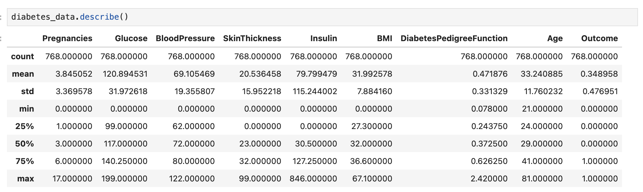
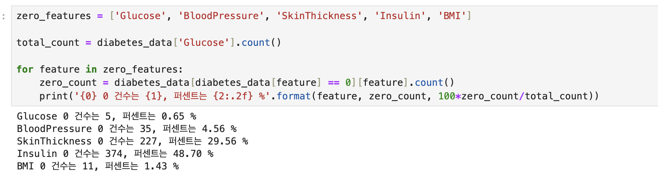
6. 피마 인디언 당뇨병 예측
데이터셋 전처리
'Glucose', 'BloodPressure', 'SkinThickness', 'Insulin', 'BMI’ => 평균값으로 대체

Slide 28
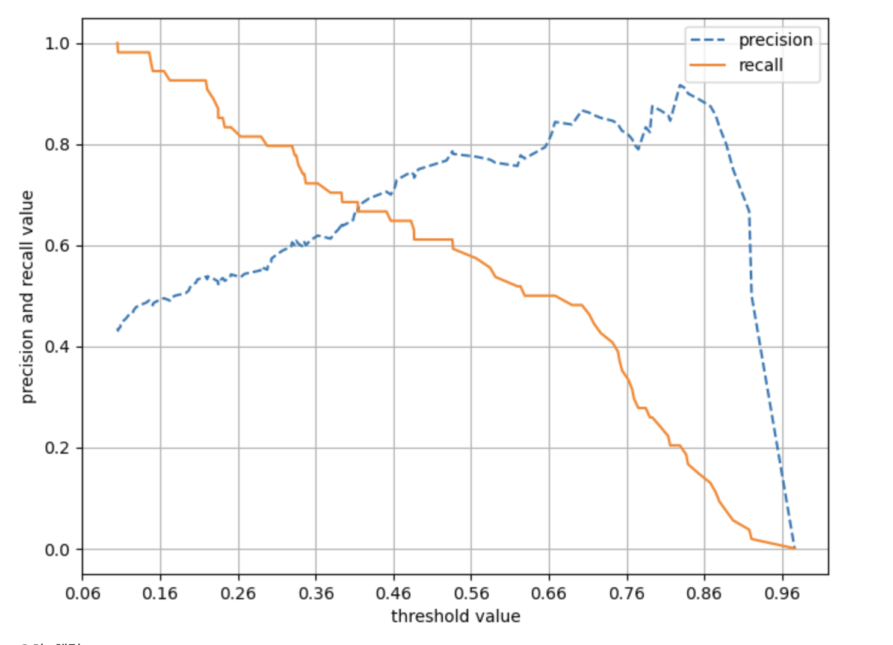
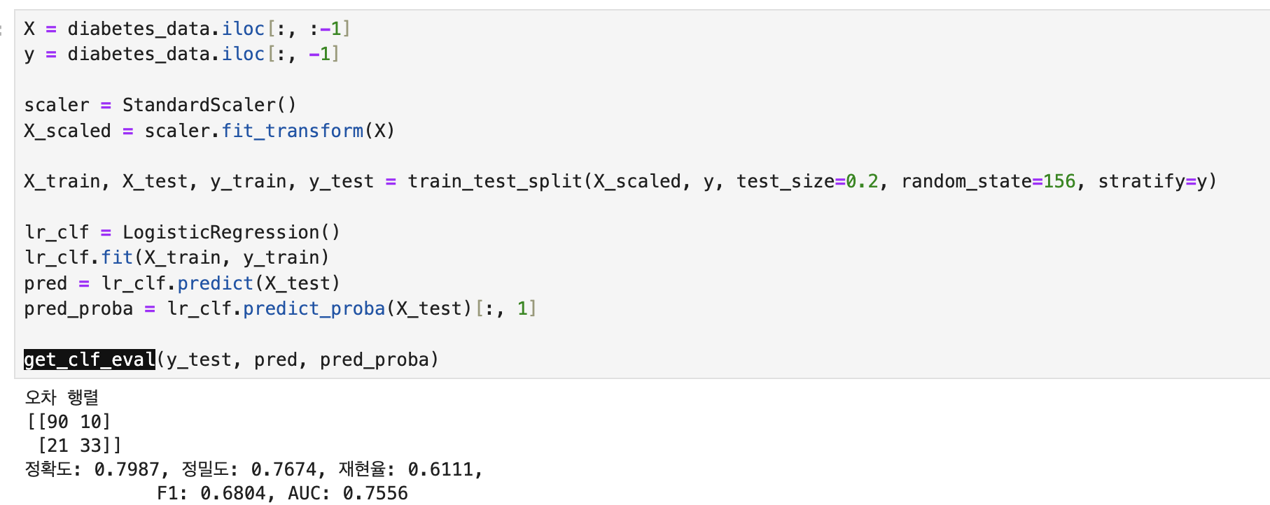
6. 피마 인디언 당뇨병 예측
전처리 후 학습 결과
이전과 비교시 재현율: 0.59 => 0.61 정밀도: 0.71 => 0.76 정확도: 0.77 => 0.79

Slide 29
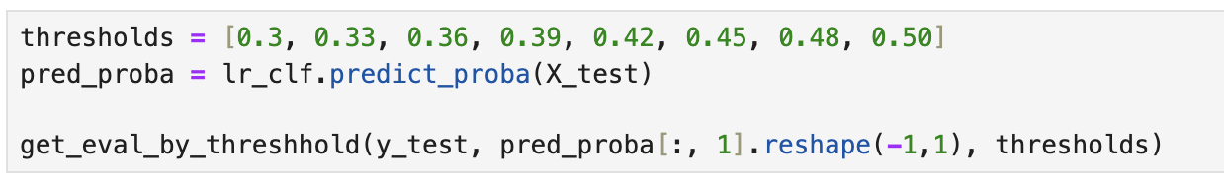
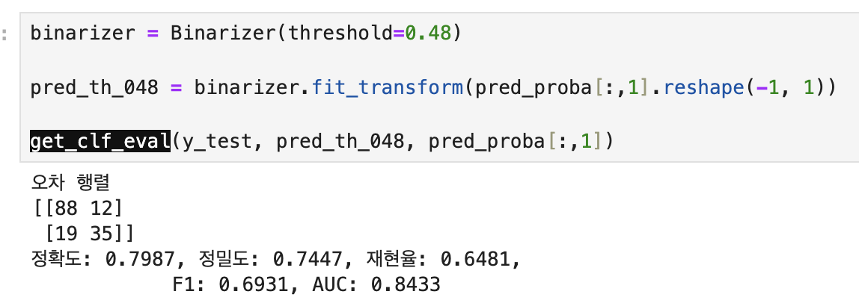
6. 피마 인디언 당뇨병 예측
분류 임계값 변화 비교 for 재현율 개선
=> 0.3, 0.33, 0.36, 0.39, 0.42, 0.45, 0.48, 0.50 비교
=>0.48에서 전체적인 성능 유지 + 재현율 약간 개선

